Slide 1
KÓD, KTORÝ ZACHRAŇUJE ŽIVOTY

Slide 2
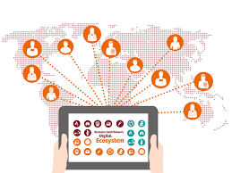
SIEMENS HEALTHINEERS
Bratislava, Žilina, Košice
viac ako 400 zamestnancov (prevažne IT odborníci)
vyvíja softvér do špičkových medicínskych zariadení (ultrazvuk, CT, magnetická rezonancia)
riadi cyber security pre medicínske prístroje na celom svete
24.04.2018

Slide 3
HIRING KAMPAŇ
CIELE
hiring nových IT špecialistov (primárne programátorov)
práca s vyšším poslaním – nie len „obyčajný“ ajtíčkar
SHC ako ideálna kombinácia neformálneho prostredia a výhod korporácie
24.04.2018

Slide 4
HIRING KAMPAŇ
AKO NA TO
v komunite rešpektovaný KOL/influencer
insider pohľad
séria videí + foto
content hub/landing page
24.04.2018

Slide 5
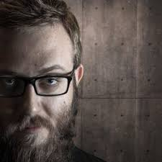
HIRING KAMPAŇ
YABLKO
vedie online kurzy programovania
Youtuber – tvorí IT obsah (menej „bezduchý“ lifestyle)
hovorí jazykom ajtíčkarov, má ich humor
rešpektovaný v komunite
nemá toľko followerov, ale to sa dá spraviť ☺
24.04.2018

Slide 6
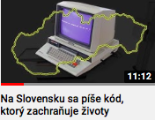
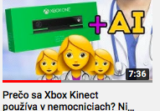
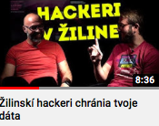
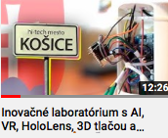
HIRING KAMPAŇ
VIDEÁ
Košice
Košice - screening
Intro + Bratislava
Žilina
Košice - InoLab
24.04.2018

Slide 7
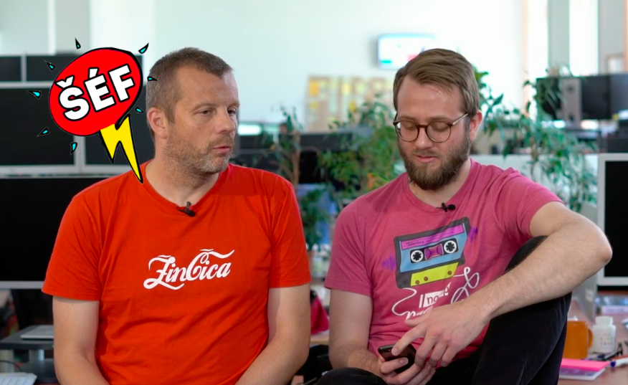
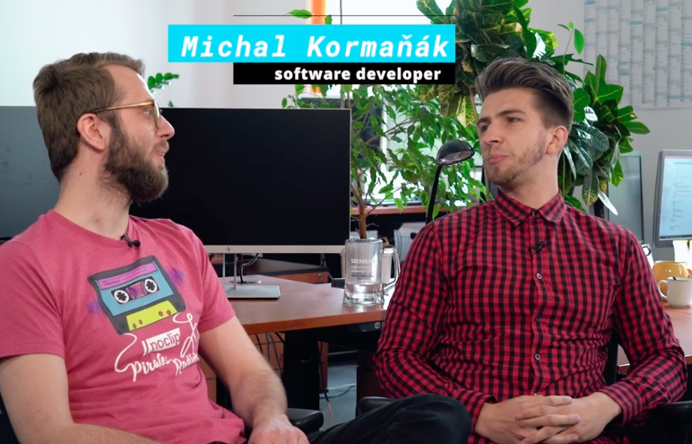
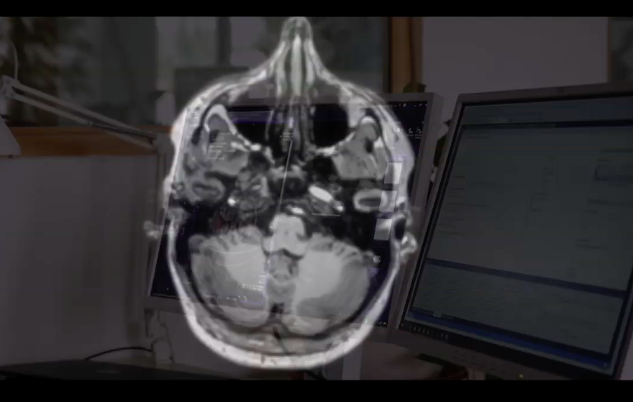
HIRING KAMPAŇ
VIDEÁ
Priestory + neformálna atmosféra
Práca s vyšším zmyslom (kód, ktorý zachraňuje životy na celom svete)
Ľudské príbehy
Voľné pozície
24.04.2018

Slide 8
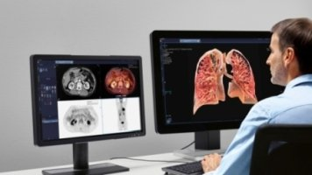
HIRING KAMPAŇ
VIDEÁ
umiestnené na YT Yablka
(shares FB, IG)
teasované týždeň vopred
boostované na IT komunitu
VÝSLEDKY
takmer 250 000 videní
view rate 56 % (bežný priemer 35 %)
24.04.2018

Slide 9
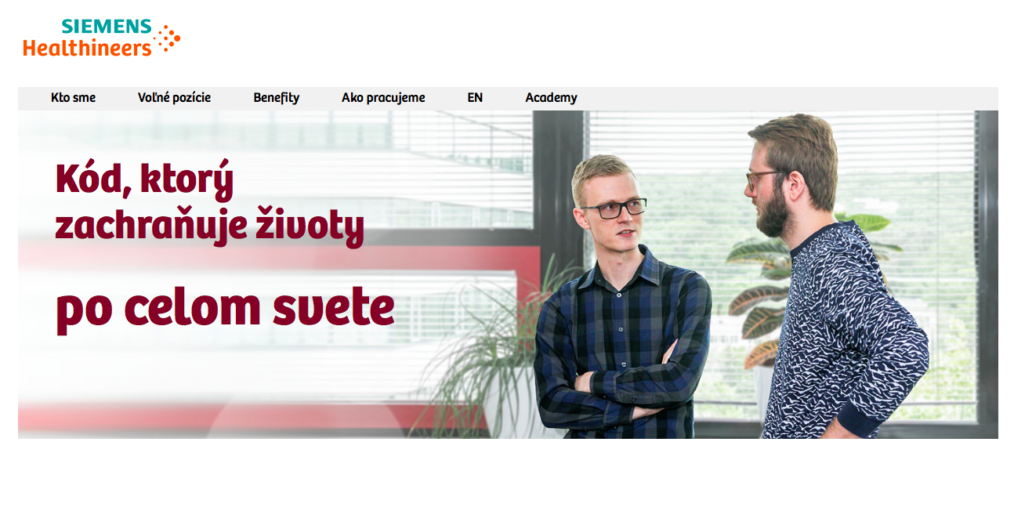
HIRING KAMPAŇ
CONTENT HUB
microsite (http://www.siemens.sk/download/velki-ludia/)
embedy videí
voľné pozície
inside infos
VÝSLEDKY
viac ako 10 000 zobrazení
priem. čas – 2:02
takmer 3000 preklikov
24.04.2018

Slide 10
HIRING KAMPAŇ
VÝSLEDKY - životopisy
august – 37 životopisov – 48 % medziročný rast
september – 77 životopisov – 185 % medziročný rast
24.04.2018

